Slide 1
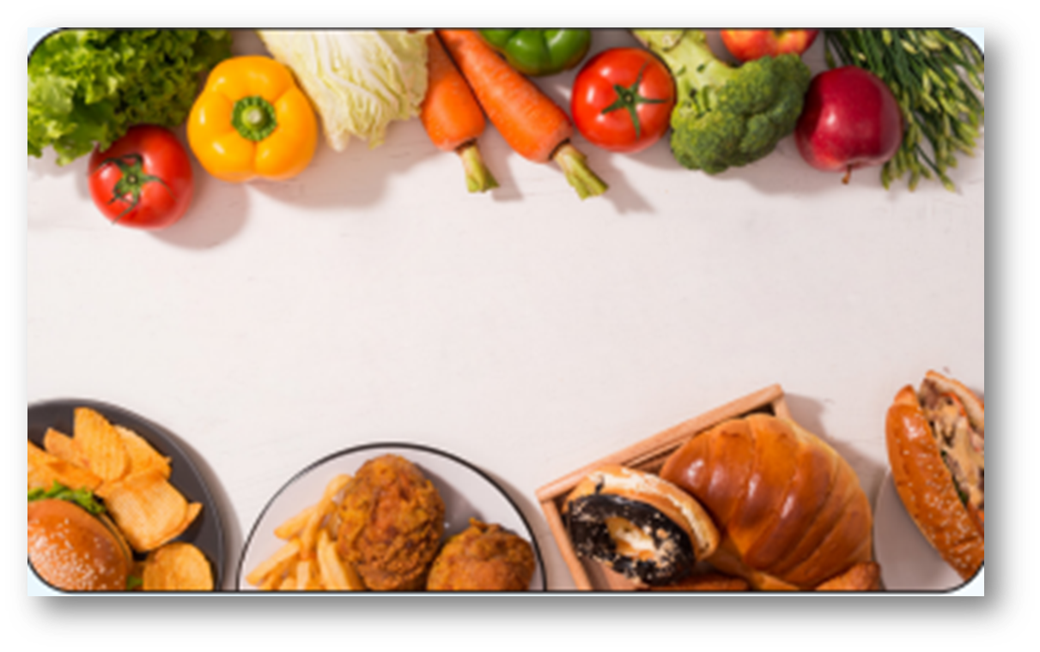
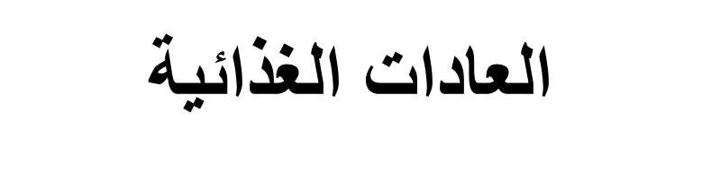

اليوم
التاريخ
العادات الغذائية في المجتمع السعودي

Slide 2
جدول التعلم
ماذا اعرف | ماالذي اريد تعلمه | ماذا تعلمت

Slide 3
تؤثر أساليب ممارسة الحياة اليومية والعادات الغذائية على صحة الأفراد، حيث تؤدي السلوكيات والأنماط المعيشية الخاطئة إلى زيادة معدل انتشار الأمراض المزمنة، المرتبطة بالنمط والسلوك الغذائي لجميع أفراد وفئات المجتمع التي يتسبب سلوكها في التأثير على صحة الفرد والمجتمع.

Slide 4
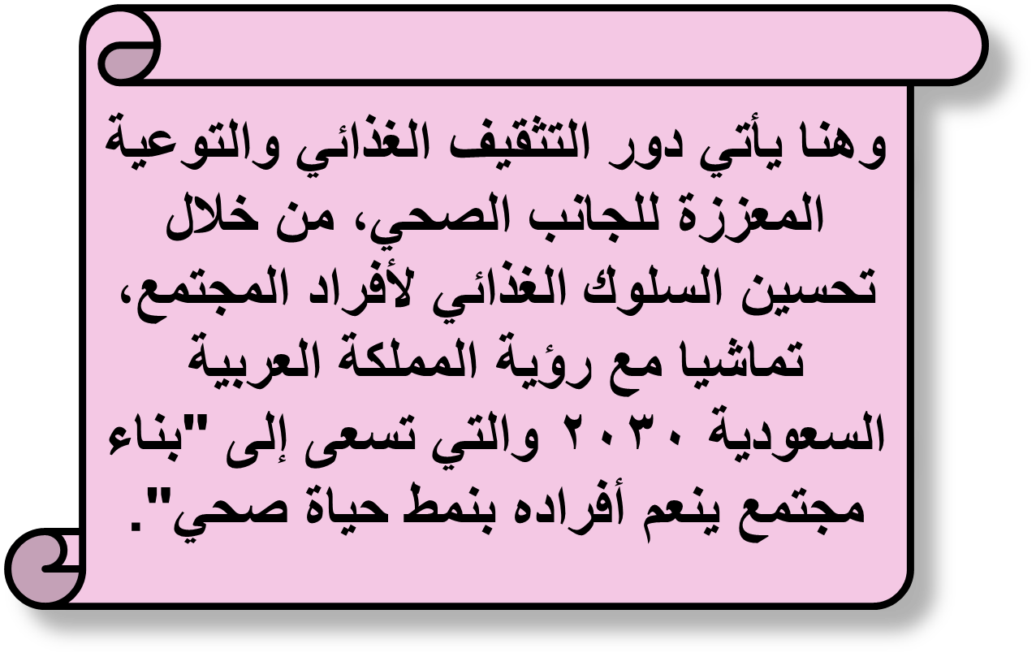

Slide 5
تذكر
يساعد الوعي الصحي على تحويل الممارسات الصحية إلى عادات تمارس بلا شعور أو تفكير عن طريق:
1- تغيير العادات الغذائية السيئة إلى سلوكيات وعادات إيجابية معززة للصحة.
2- تزويد الأفراد بمعلومات صحية صحيحة تحثهم على تبني سلوكيات صحية إيجابية.
تسبب العادات الغذائية السيئة عددًا المشكلات كالنحافة، والسمنة، كذلك نقص الفيتامينات والمعادن ( كنقص الحديد الذي يسبب فقر الدم) وأمراض القلب، والسكري، وضغط الدم، وتسوس الأسنان.

Slide 6

العادات الغذائية
تعد العادات الغذائية من أهم العوامل
المؤثرة في استهلاك
الفرد للغذاء، فالعادات ما هي إلا سلوكيات تعلمها
الفرد واعتاد عليها، ويتأثر الطعام المتناول بهذه
العادات سواء أكانت عادات جيدة أو سيئة.
فهي عبارة عن: السلوك أو الطرق المتبعة في إعداد واختيار وتناول الغذاء، وتبدأ من فترة إنتاج أو حصاد الغذاء وحتى تناوله، وتعتمد على مزيج من العوامل النفسية والاجتماعية والاقتصادية.

Slide 7
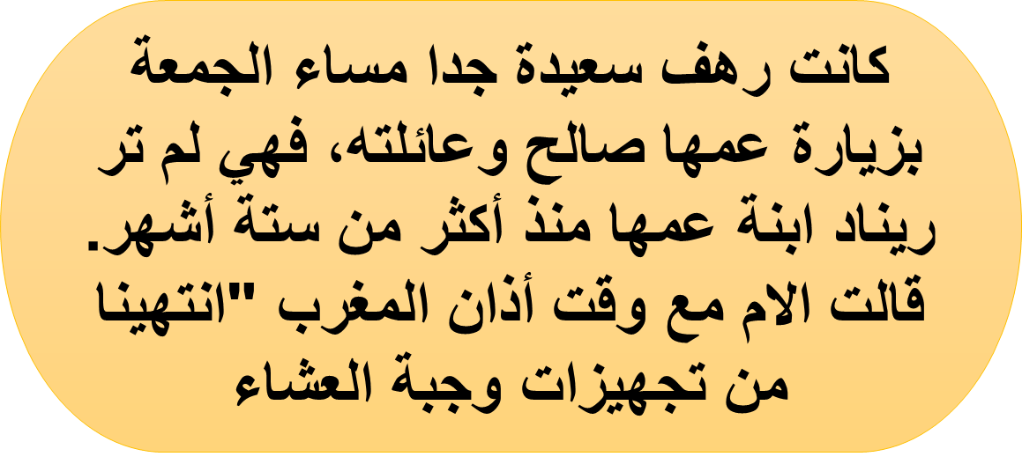
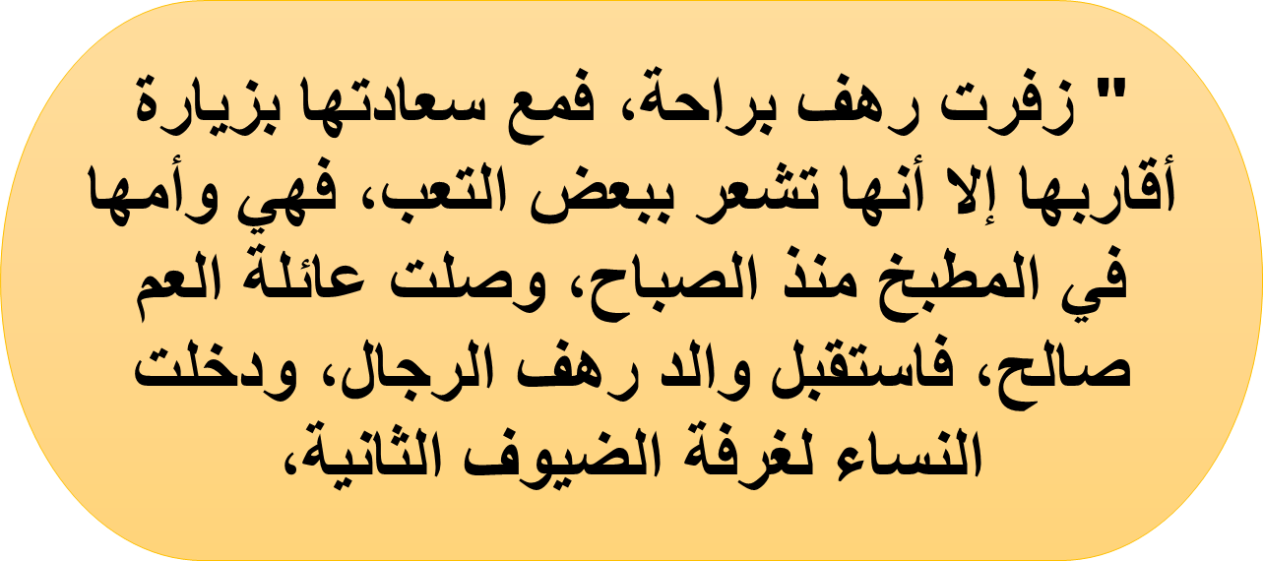
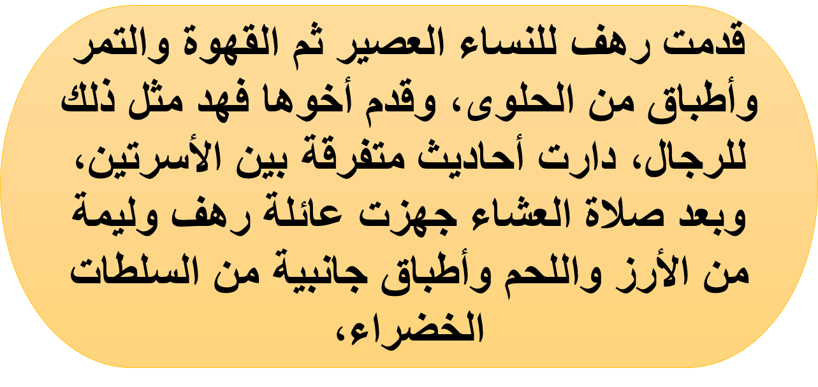
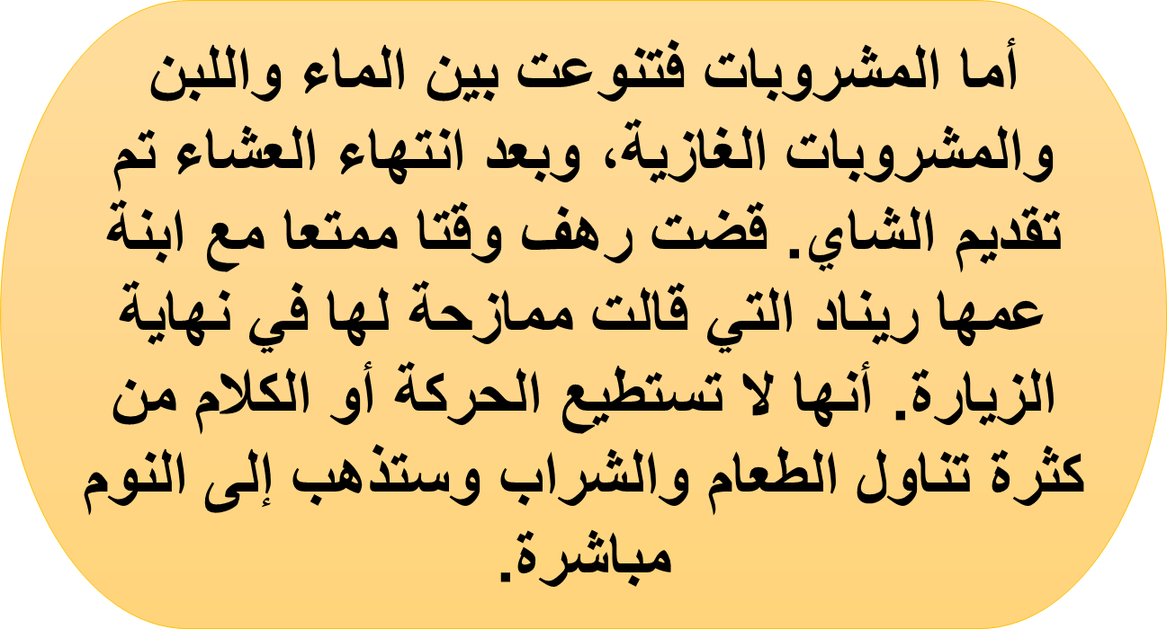
العادات الغذائية في المجتمع

Slide 8
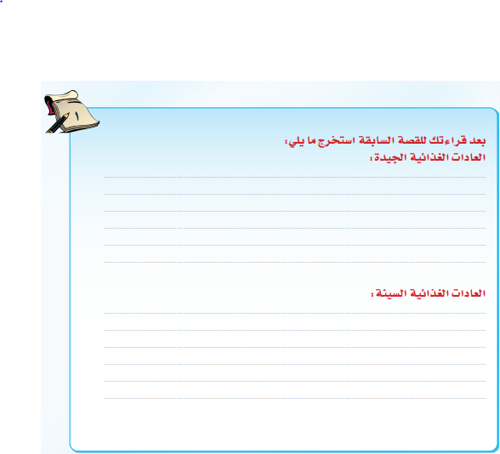
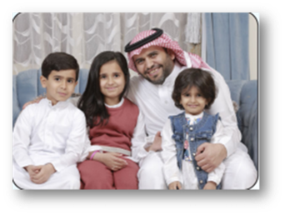

Slide 9

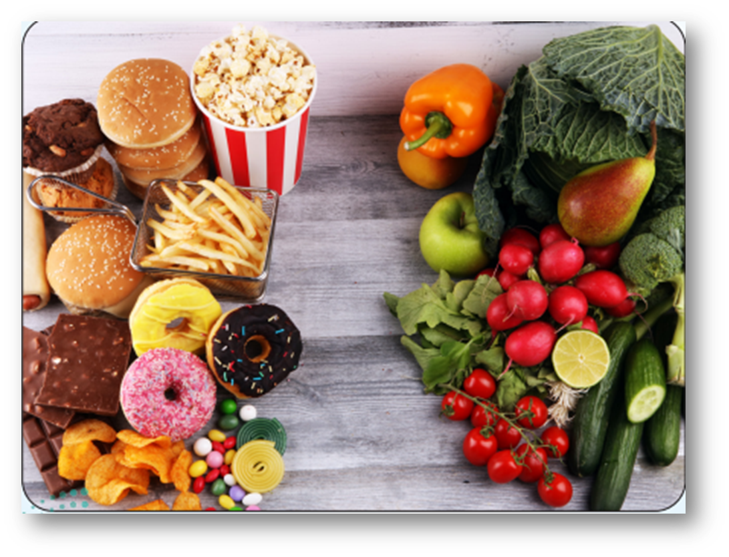
كيف نغير عاداتنا الغذائية غير الصحية إلى عادات غذائية جيدة؟
ديننا الإسلامي
يؤكد على أهمية
الاعتدال
في المأكل
والمشرب
إن إتباع نظام غذائي صحي سليم، مطلب الجميع، ويبدأ هذا النمط من خلال تحديد العادات الغذائية السيئة والسعي إلى تغييرها إلى عادات غذائية سليمة، عن طريق المعرفة الغذائية الصحيحة للأطعمة، والعناصر الغذائية، واختيار
بدائل غذائية صحية،
والاستمرار عليها.

Slide 10
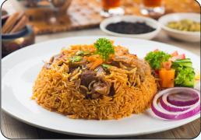
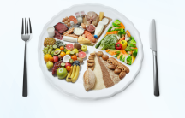
العادات الغذائية السيئة | طرق لتحويل العادات الغذائية السيئة إلى عادات صحية
تناول وجبات دسمة يوميًا على الغداء أو العشاء | تناول الوجبات الدسمة من مرتين إلى ثلاث مرات في الأسبوع. الابتعاد عن الطهي بالدهون المشبعة تناول هذه الوجبات مع الخضروات الطازجة. الابتعاد عن تناول المشروبات الغازية. تناول الطبق الصحي الذي يحتوي على ربع الطبق من الخضروات الخضراء أو المطبوخة - الربع الثاني بروتينات - الربع الثالث النشويات - الربع الأخير الفاكهة

Slide 11
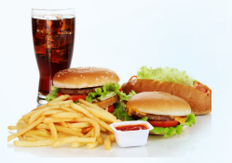
العادات الغذائية السيئة | طرق لتحويل العادات الغذائية السيئة إلى عادات صحية
تناول الوجبات السريعة في إجازة نهاية الأسبوع | تناول الوجبات السريعة مرة في الشهر. الحرص على إعداد وجبات سريعة في المنزل. تناول الخضروات والفواكه مع الواجبات السريعة. استبدال قلي الطعام بطرق طهي صحية. الابتعاد عن الصلصات الجاهزة. تناول الأجبان قليلة الدسم.

Slide 12
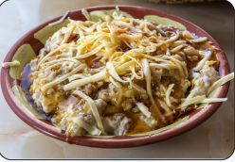
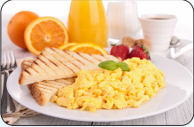
العادات الغذائية السيئة | طرق لتحويل العادات الغذائية السيئة إلى عادات صحية
إهمال تناول وجبة الإفطار يوميًا. أو تناول المأكولات الشعبية المضاف إليها السمن والزبدة. أو تناول أطعمة مقلية في وجبة الإفطار | تناول وجبة إفطار كاملة ومتوازنة غنية بالعناصر الغذائية التي تمد الجسم باحتياجاته الضرورية خلال اليوم، على أن تكون (غنية بالألياف والبروتين وقليلة الدسم).

Slide 13

العادات الغذائية السيئة | طرق لتحويل العادات الغذائية السيئة إلى عادات صحية
شرب الشاي والقهوة في أثناء تناول الوجبات الغذائية أو بعدها. | التقليل من شرب المنبهات قدر الأمكان خلال اليوم. استبدال شرب المنبهات مع الوجبات اليومية بالعصائر الطبيعية والأبان والماء

Slide 14
العادات الغذائية السيئة | طرق لتحويل العادات الغذائية السيئة إلى عادات صحية
تناول وجبة العشاء في وقت متأخر | يفضل تناول وجبة العشاء في وقت مبكر تفاديًا لأي اضطرابات في النوم أو الاضطرابات الهضمية والاكتفاء بتناول الوجبات الخفيفة كالفاكهة- الأبان- الشوفان

Slide 15
دور الأسرة في تكوين
العادات الغذائية الجيدة
1- تكوين العادات الغذائية الجيدة منذ الصغر لمساعدة الفرد على السلوك الصحي السليم.
2- التنويع والتوازن في العناصر الغذائية.
3- احتواء الوجبات الغذائية على الخضروات والفواكه.
4ـالتقليل من شرب المنبهات
استبدال شرب المنبهات بالعصائر الطبيعية
6- اختيار طرق الطهي الصحية.

Slide 16
تذكر
بالتعاون بين وزارة التعليم ووزارة الصحة
يمنع بيع بعض المنتجات الغذائية في المقاصف المدرسية مثل:
(المشروبات الغازية- مشروبات الطاقة- الشيبس- الشكولاتة- الحلوى) نتيجة ضررها على صحة الطلاب، ولتحسين عاداتهم الغذائية.

Slide 17

نشاط (أ)
بالتعاون مع أسرتك حدد عادة غذائية خاطئة تنتشر في المجتمع واقترح بديلًا غذائيًا لها

Slide 18
نشاط (ب)
يوافق يوم الصحة العالمي يوم 7 إبريل من كل عام:
دون شعارًا لهذا اليوم يحث على العادات الغذائية الجيدة
منصة مدرستي في
انتظارك لحل الواجب

